Slide 1
eTwinning Okulu
Turan GÖRE eTwinning Türkiye Ulusal Destek Servisi

Slide 2
2019 ile 2020 Kıyaslama
http://etwinning.meb.gov.tr

Slide 3
2019
eTwinning Okul Etiketi başvuru sürecindeki önemli tarihler
9 Kasım 2018 - 1. aşama ( süreç ve uygulamaların açılması )
9 Kasım - 14 Aralık 2018 – eTwinning Okulu olma şartları taşıdığını düşünen okullar için itiraz süreci
15 Şubat 2019 - Gece yarısında başvuruların kapanması
15 Şubat - 29 Mart 2019 – Ulusal Destek Servisi kontrol ve doğrulama süresi
1 Nisan'dan sonra - eTwinning Okulu ünvanı almaya hak kazanan okulların açıklanması
2020
eTwinning Okul Etiketi başvuru sürecindeki önemli tarihler
4 Kasım 2019- 1. aşama ( süreç ve uygulamaların açılması )
7 Şubat 2020 - Gece yarısında başvuruların kapanması
10 Şubat - 16 Mart 2020 – Ulusal Destek Servisi kontrol ve doğrulama süresi
Mart Sonu- eTwinning Okulu ünvanı almaya hak kazanan okulların açıklanması
http://etwinning.meb.gov.tr

Slide 4
eTwinning Okul Etiketi başvuru kriterleri 2 aşamadan oluşmaktadır.
1. Aşama
Aşağıdaki üç kriter sistem tarafından otomatik olarak kontrol edilmektedir, bunlar:
1. Okulun en az iki yıldır eTwinning’e kayıtlı olması, (Okulun eTwinning sistemine kayıt tarihi kriter olarak alınır),
2. Başvuru sırasında okul öğretmenlerinden en az iki tanesinin aktif¹ eTwinning öğretmeni olması,
3. Okulda Ulusal Kalite Etiketi bulunan bir Avrupa eTwinning projesi bulunması gerekmektedir.
(Başvuru tarihinden itibaren son iki yıl içinde)
1. AŞAMA, ÖN GEREKLİLİKLER AYNI, DEĞİŞİKLİK YOK
¹ “Aktif” kavramı oldukça kapsayıcıdır: o okula kayıtlı olup profili anonimleştirilmemiş öğretmen aktif olarak kabul edilir.
http://etwinning.meb.gov.tr

Slide 5
2019
2. Aşama :
6 (altı) kriteri kapsayan Öz Değerlendirme Başvuru Formu’nun okuldaki herhangi bir eTwinner tarafından, İngilizce olarak tamamlanması gerekmektedir. Bu kriterler:
Okul, öğretmenlerin/öğrencilerin İnternet’i bilinçli kullanma konusundaki farkındalığını kanıtlayan etkinlikleri sergilemelidir.
Okul, eTwinning etkinliklerinde öğretmen grubu (üç veya daha fazla) arasında aktif işbirliğinin olduğunu göstermelidir.
Okul, okuldaki en az iki öğrenci grubunun (farklı sınıflardan) eTwinning projelerinde yer aldığını göstermelidir.
Okul, okuldan iki aktif eTwinning öğretmeninin bir veya daha fazla eTwinning eğitim etkinliğine katıldığını göstermelidir.
Okul, eTwinning’e katılımını açıkça göstermelidir. Örneğin, okul web sitesinde eTwinning logosunu, eTwinning etkinliklerinin bir tanıtımını veya bir okul tanıtım/politika belgesini veya broşürünü elde edilen sonuçlarla görünür kılmalıdır.
Okul, bir eTwinning tanıtım etkinliğinin, ödülün verildiği yıl içinde okulda veya yerel toplumda gerçekleştiğini göstermelidir.
2020
2. Aşama :
6(altı) kriteri kapsayan Öz Değerlendirme Başvuru Formu’nun okuldaki herhangi bir eTwinner tarafından, İngilizce olarak tamamlanması gerekmektedir. Bu kriterler:
Okul, öğretmenlerin/öğrencilerin İnternet’i bilinçli kullanma konusundaki farkındalığını kanıtlayan etkinlikleri sergilemelidir.
Okul, eTwinning etkinliklerinde öğretmen grubu (üç veya daha fazla) arasında aktif işbirliğinin olduğunu göstermelidir.
Okul, okuldaki en az iki öğrenci grubunun (farklı sınıflardan) eTwinning projelerinde yer aldığını göstermelidir.
Okul, okuldan iki aktif eTwinning öğretmeninin bir veya daha fazla eTwinning eğitim etkinliğine katıldığını göstermelidir.
Okul, eTwinning’e katılımını açıkça göstermelidir. Örneğin, okul web sitesinde eTwinning logosunu, eTwinning etkinliklerinin bir tanıtımını veya bir okul tanıtım/politika belgesini veya broşürünü elde edilen sonuçlarla görünür kılmalıdır.
Okul, bir eTwinning tanıtım etkinliğinin, ödülün verildiği yıl içinde okulda veya yerel toplumda gerçekleştiğini göstermelidir.
Başvuru formunda yine 4 bölüm 6 kriter vardır.

Slide 6
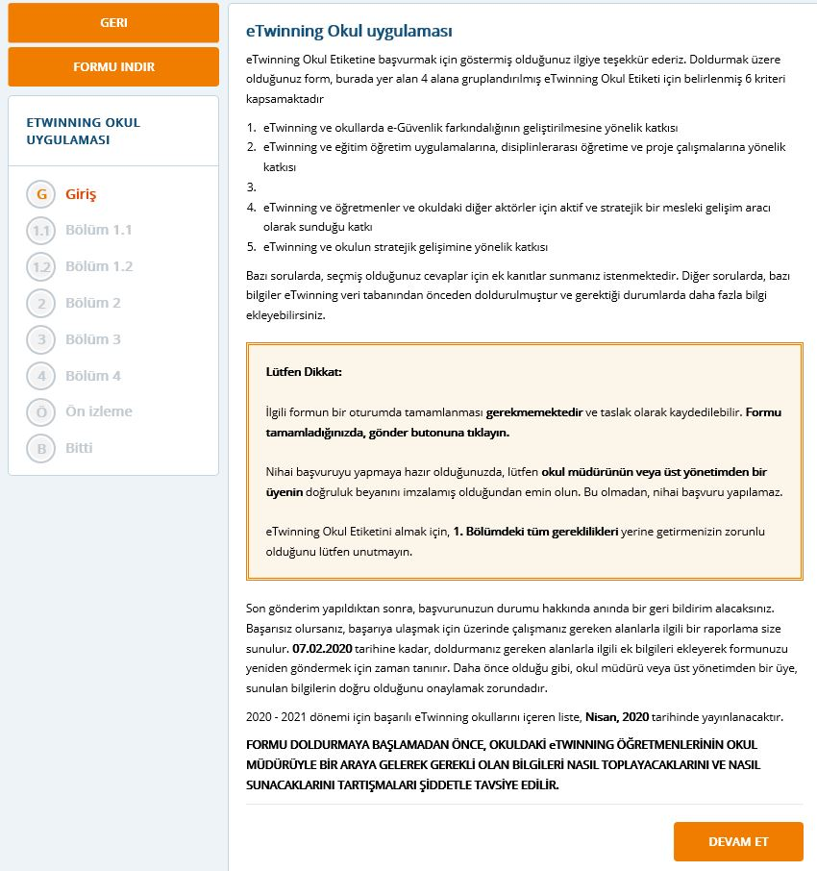
2019
2020
Başlıklar ve kriterler aynı, sadece cevaplanması gereken soru sayısı 17’den 8’ düşmüştür.
Başlıklar ve kriterler aynı, sadece cevaplanması gereken soru sayısı 17’den 8’ düşmüştür.

Slide 7
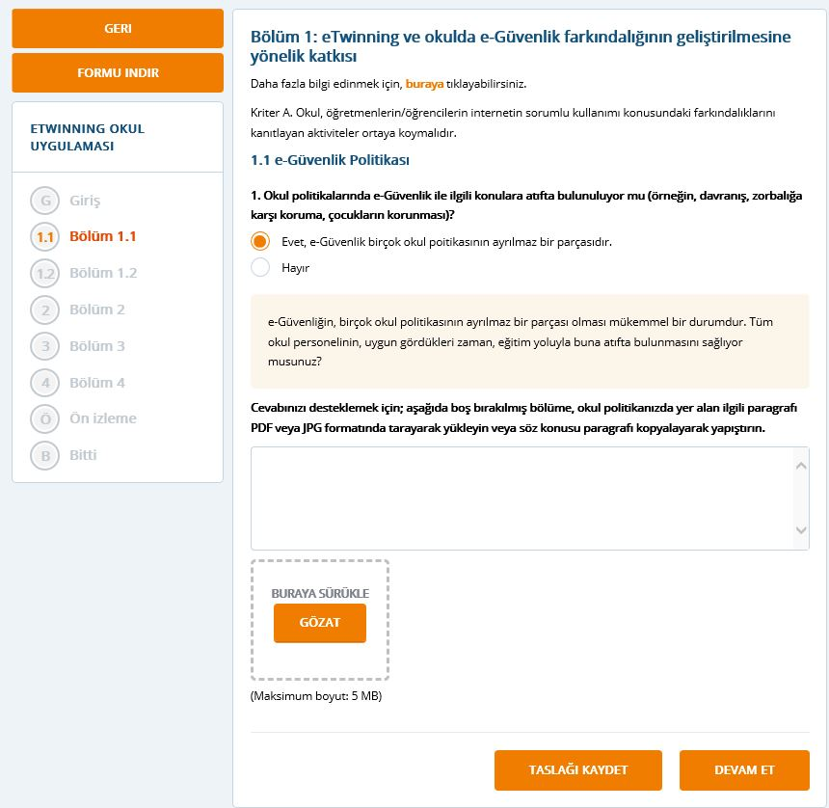
2019
2020
2020 yılı başvurusunda 1.1 Bölümde 2.ve 3. sorular kaldırılmıştır. Sadece tek soru ve açıklama/dosya yükleme getirilmiştir.

Slide 8
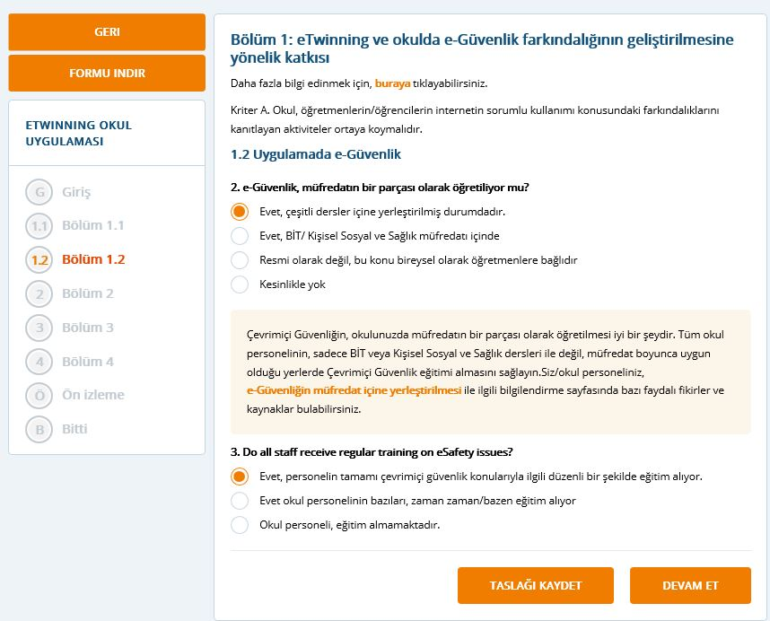
2019
2020
2020 yılı başvurusunda 1.2. Bölümde 5.ve 7. sorular kaldırılmıştır.

Slide 9
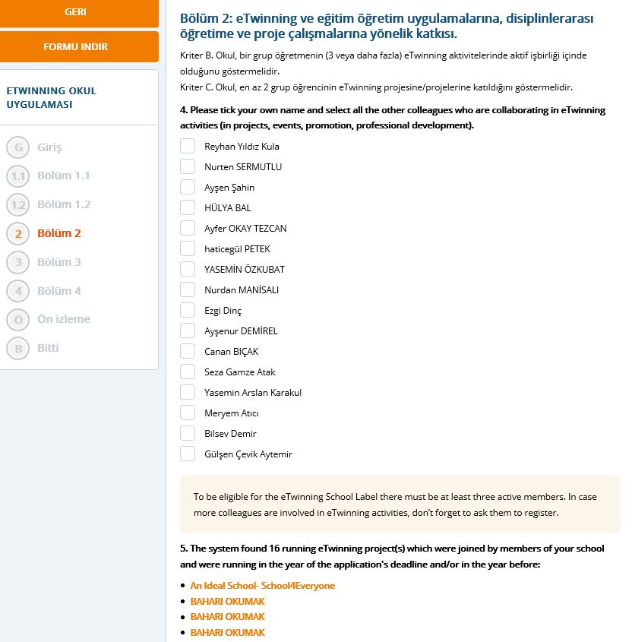
2019
2020
2020 yılı başvurusunda 2. Bölümde yer alan 9, 10, 11. sorular kaldırılmıştır. Yerine aktif olarak yürütülen projelerin listelendiği 5.soru eklenmiştir.

Slide 10
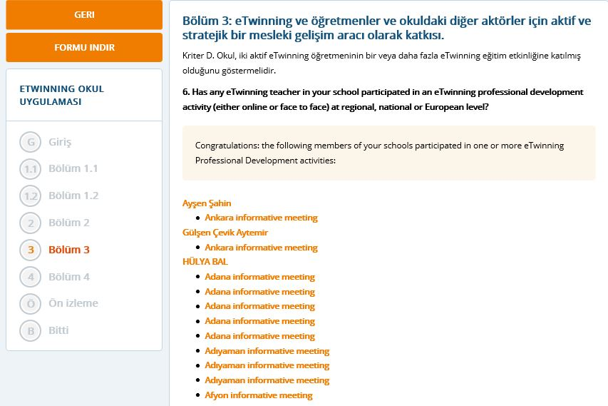
2019
2020
2020 yılı başvurusunda 3. Bölümde yer alan 13. soru kaldırılmıştır.

Slide 11
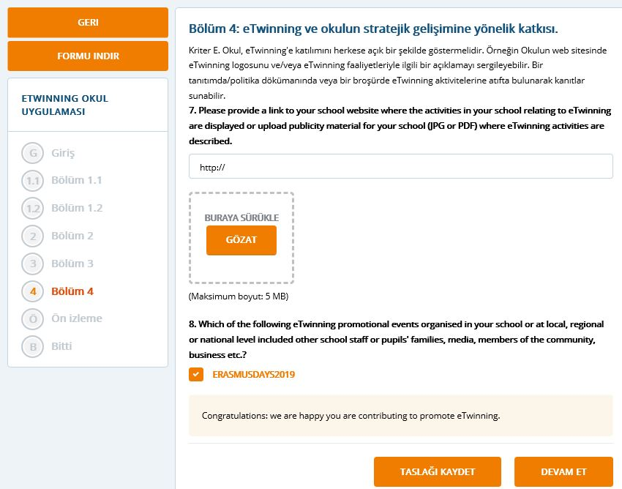
2019
2020
2020 yılı başvurusunda 4. Bölümde yer alan 15. ve 17. sorular kaldırılmıştır.

Slide 12
NOTLAR:
Genel olarak Başvuru Formunda başlıklar ve içerik aynı kalmıştır fakat bazı bölümlerde soru sayısı azaltılmıştır.
2020 yılında bir önceki yıla göre cevaplanması gereken soru sayısı 17’den 8’e düşmüştür.
2019 yılında öğretmenler formda eksik bilgileri kendileri doldururken 2020 yılında sistem tüm bu bilgileri otomatik olarak forma yansıtmaktadır.
2020 yılında yüklenecek belge sayısı da soru sayısıyla doğru orantılı olarak azalmıştır. Bu sayede öğretmenler daha az kanıtlayıcı belge yükleyeceklerdir.
Öğretmenler sistem tarafından uyarı veren sorularda ( örneğin 6.soru Mesleki Gelişim Etkinliği’ne okuldan hiçbir öğretmen katılmamışsa en kısa sürede katılmalıdır. ) 7 Şubat 2020’ye kadar düzenleyip başvurusunu tamamlayabilir.
http://etwinning.meb.gov.tr

Slide 13
Teşekkürler
eTwinning Türkiye
@tretwinning
tretwinning@gmail.com
http://etwinning.meb.gov.tr| http://etwinningonline.eba.gov.tr

